Slide 1

Organinių molekulių Furjė transformacijos spektroskopijos spektrinių požymių nustatymo metodai
Ignas Dapšys
VGTU FMF Matematinio modeliavimo katedra

Slide 2
Turinys
Tikslas ir uždaviniai
Uždavinio formuluotė
Metodo taikymas sintetiniams spektrams
Realių spektrų analizė
Tolesnis darbas
Notes:
Pirmi 3 punktai skirti priminimui

Slide 3
Tikslas ir uždaviniai
Tikslas – naudojantis duomenų analizės metodais, pasiūlyti būdą spektrinių požymių išskyrimui iš sudėtinės medžiagos spektro.
Uždaviniai:
  Suformuluoti uždavinį matematiškai.
  Parinkti uždavinio sprendimo metodus.
  Ištobulinti analizės metodus.
Notes:
Požymių išskyrimą apsunkina tai, kad dėl aplinkos poveikio, medžiagos spektriniai požymiai keičiasi – komponentės gali plėstis arba slankioti.
Matematinė formuluotė – jau padaryta. Metodų parinkimas vykdytas žiemos semestre, o tobulinimas vykdomas dabar.

Slide 4
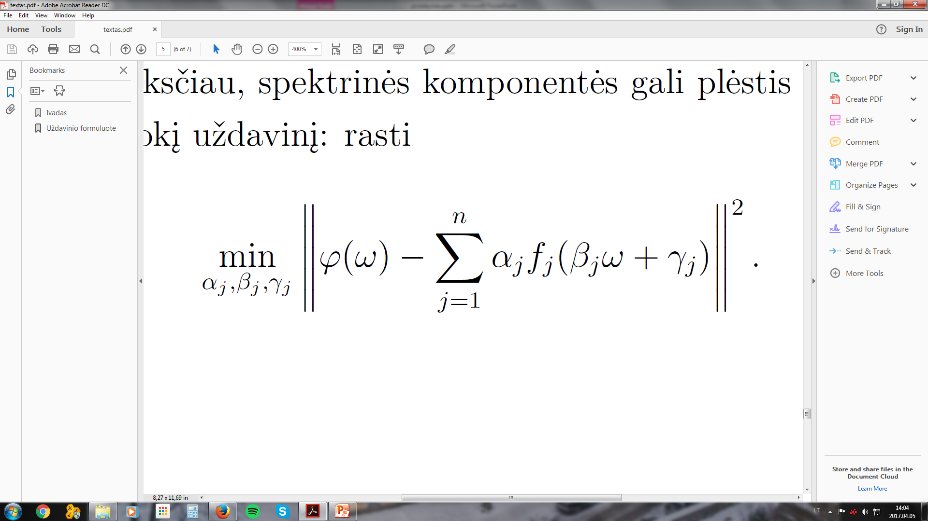
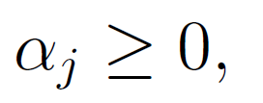
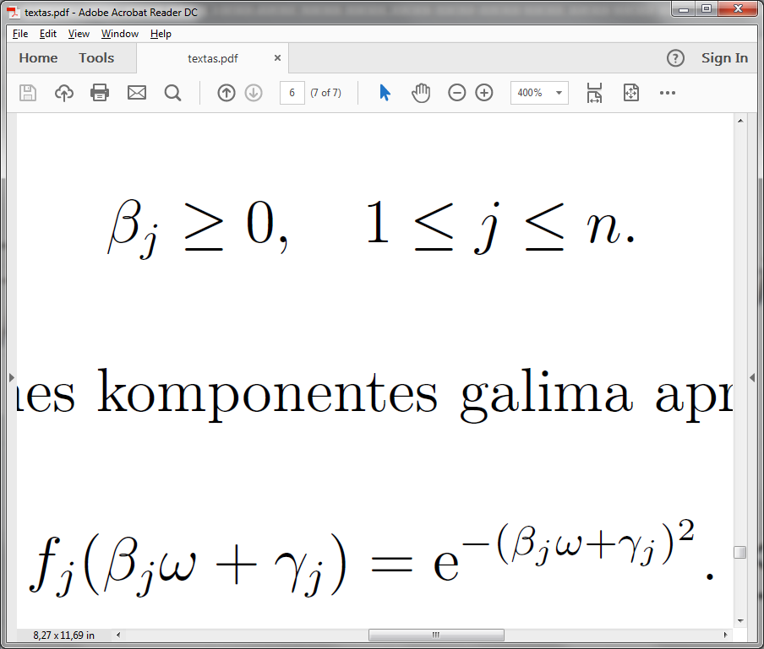
Uždavinio formuluotė
Spektrinių komponenčių paieška susiveda į optimizavimo uždavinį.
Tikslo funkcija:
Apribojimai:
Naudosime Gauso funkciją:
Notes:
Naudojama norma - L2 (funkcijos kvadrato integralas). Kiekviena komponentė turi savo parametrus – piko aukštį, plotį ir centro padėtį; todėl naudojami gausai.

Slide 5
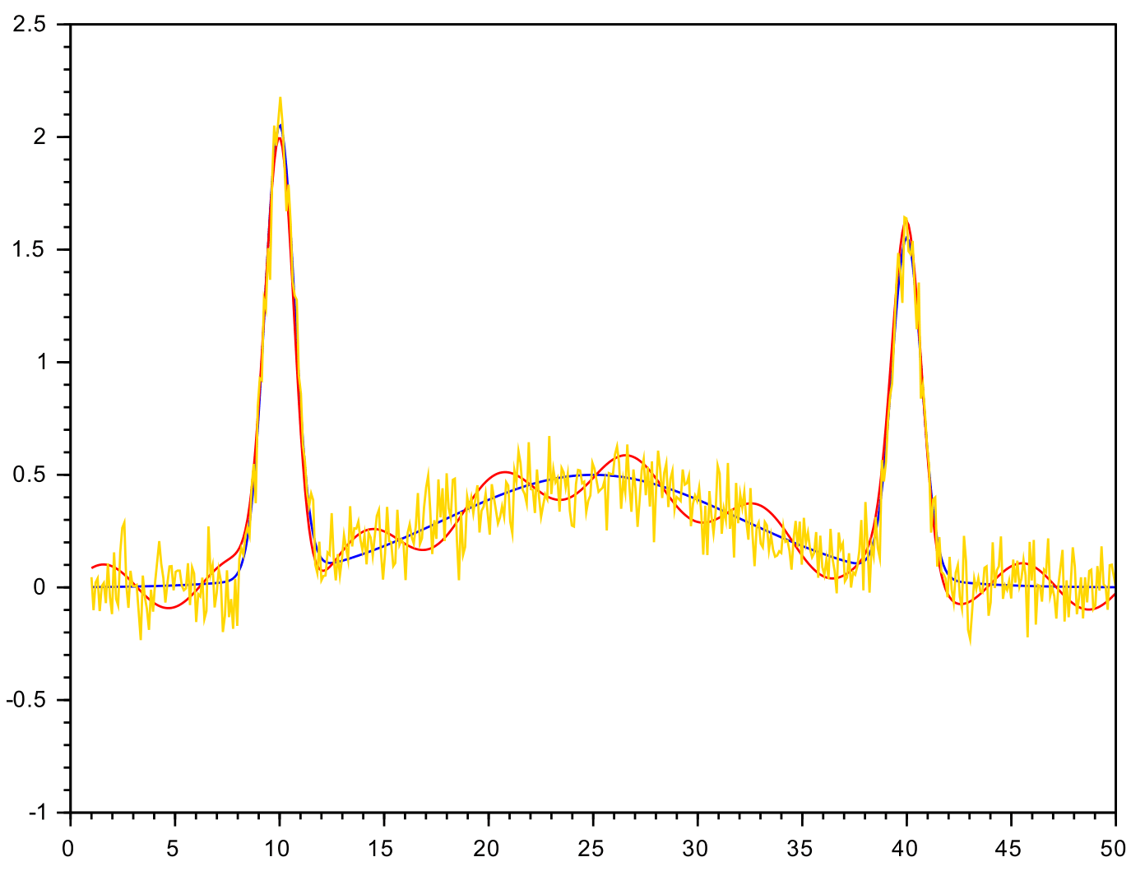
Metodo taikymas sintetiniams spektrams
Notes:
Pirmiausia analizuoti dirbtiniai duomenys, siekiant įsitikinti procedūros tinkamumu. Naudotas spektras - 3 Gauso komponentės. Jis buvo deformuotas 2 būdais: (1) sinusinis iškraipymas (raudonas) su amplitude 0.1 ir dažniu 1; (2) Gauso triukšmas (geltonas) su vid. 0 ir disp. 0,01.

Slide 6
Metodo taikymas sintetiniams spektrams
Spektras | Metodas | α | β | γ
Pradinis | – | (2; 0,5; 1,5) | (1; 10; 1) | (10; 25; 40)
Pradinis | BFGS | (0; 0; 0) | (1; 1; 1) | (7; 11; 40)
 | SA | (0; 0; 0) | (1; 1; 1) | (6; 19; 30)
Deformuotas 1 | BFGS | (0; 0; 0) | (1; 1; 1) | (7; 13; 35)
 | SA | (0; 0; 0) | (1; 1; 1) | (6; 19; 30)
Deformuotas 2 | BFGS | (0; 0; 0) | (1; 1; 1) | (7; 14; 36)
 | SA | (0; 0; 0) | (1; 1; 1) | (6; 12; 36)
Notes:
Bandyti du metodai: kvaziniutono BFGS (lokalus) ir SA (globalus). Lentelėje pavaizduoti toliausiai nuo tikrojo sprendinio nutolę pradiniai artiniai, iš kurių metodai dar konverguoja į jį. Alpha ir beta parametrus randame nesunkiai; gamma rasti sunkiau.

Slide 7
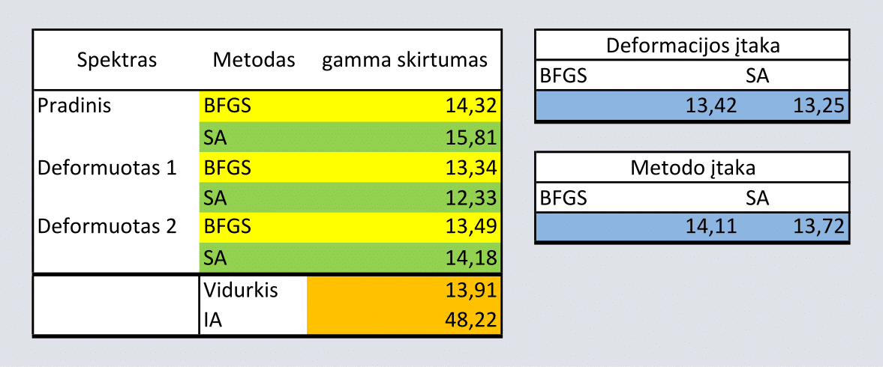
Metodo taikymas sintetiniams spektrams
Notes:
Skirtumas – tai Euklido atstumas tarp tikrojo sprendinio ir atitinkamo artinio iš praeitos skaidrės. IA – atstumas nuo gamma (0,0,0) iki tikrojo sprendinio. Kuo atstumo reikšmė arčiau IA, tuo geriau. Dar tirta deformacijų įtaka rezultatams: lentelėje nurodytos reikšmės – atstumų deformuotiems spektrams vidurkiai kiekvienam metodui. Deformacijos turi mažai įtakos rezultatui. Metodo įtaka: lentelėje – atstumų visiems spektrams vidurkiai kiekvienam metodui. Vidutiniškai, BFGS, atrodytų, veikia geriau nei SA. Pažiūrėjus atskirai, SA 2 iš 3 kartų davė geresnį rezultatą. Visi atstumai yra gana toli nuo IA: todėl reikia metodo komp. centrų radimui.

Slide 8
Realių spektrų analizė
Realiems spektrams pasiūlytas optimizavimo uždavinys netinka.
Sukūrėme patobulintą procedūrą.
Notes:
Uždavinys netinka tik tuo atveju, kai aproksimuojame neapdorotą spektrą. Apdorojimo būdas ir yra pagrindinis žiemos semestro rezultatas.

Slide 9
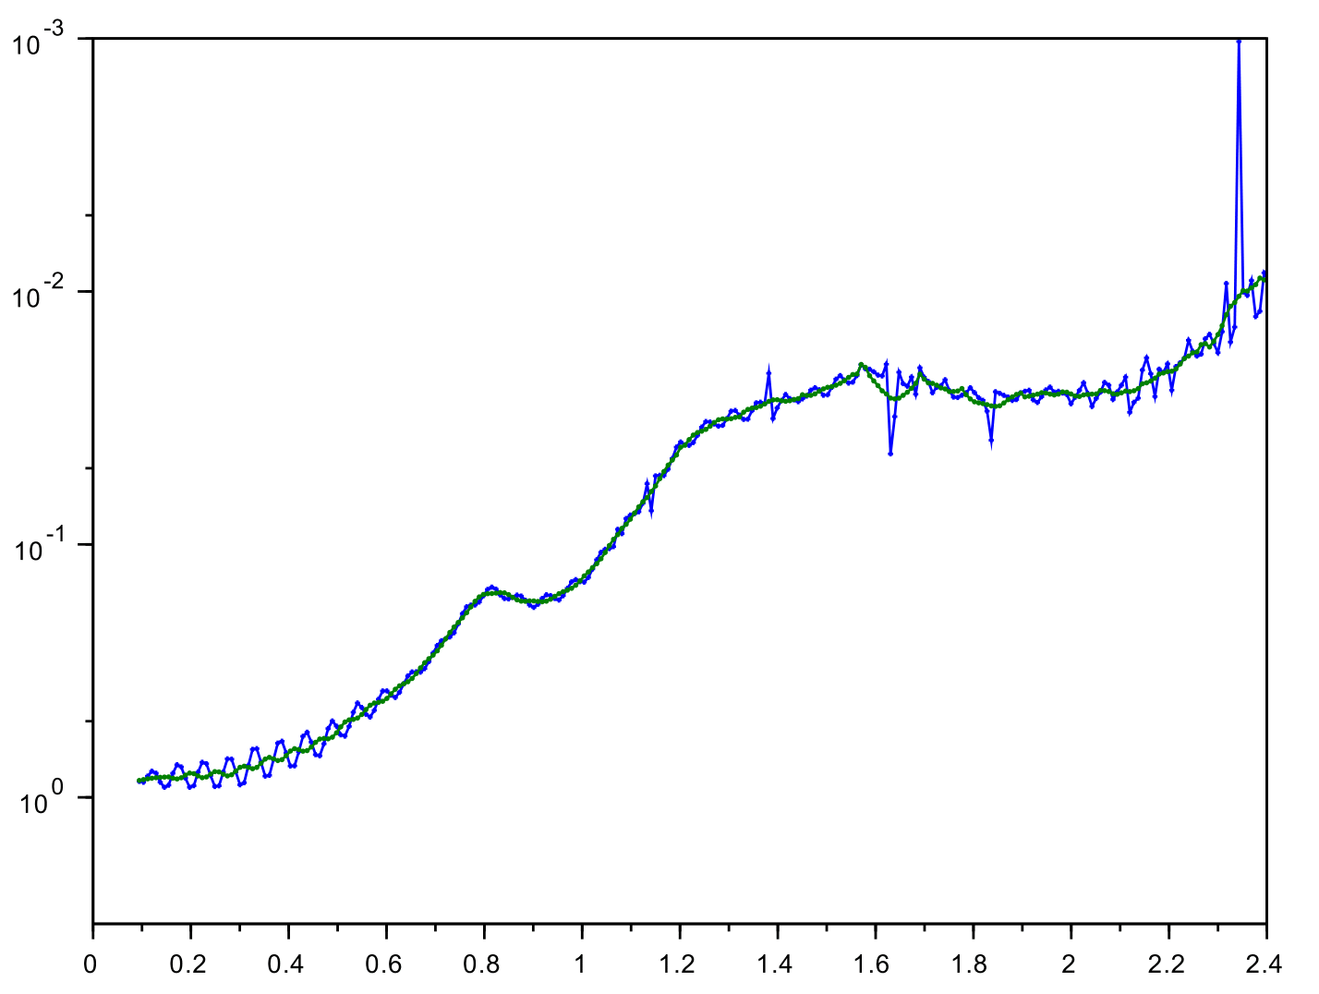
Realių spektrų analizė
Notes:
75% kofeino + 25% Na benzoato mišinio spektras. Mėlynas yra orig., žalias – suglodintas. Matoma priežastis, kodėl optimizavimas spektrui netinka – neatrodo, kad jame būtų Gauso komponentės.

Slide 10
Realių spektrų analizė
Savitzky-Golay glodinimas.
Polinominė regresija.
Gauso tendencijos linijos radimas.
Diferencinio spektro filtravimas.
Gauso aproksimavimas.
Notes:
SG filtras gerina diferencijuojamumą.

Slide 11
Polinominė regresija
Spektrą aproksimuojame polinomu.
Jei tai darome visame intervale, aproksimacija nepakankamai tiksli.
Intervalą skaidome į dalis, kiekvienoje atliekame aproksimavimą.
Gauname regresinį spektrą.
Notes:
Žingsnis skirtas triukšmo pašalinimui, paliekant pikus. Visame intervale taikydami metodą, pikus prarandame, nes mažiname vidutinę paklaidą – tai duoda tik apibendrintą kitimo dėsnį. Skaidydami intervalą į dalis, galime gauti tikslesnę aproksimaciją kuri palieka pikus.

Slide 12
Gauso tendencijos linija
Regresiniam spektrui pritaikome Gauso aproksimavimą.
Gauname tendencijos liniją, kurią atimame.
Notes:
Darydami pirmą punktą, negauname patenkinamos aproksimacijos, dėl tos pačios priežasties, kaip ir polinominės regresijos netikslumo.

Slide 13
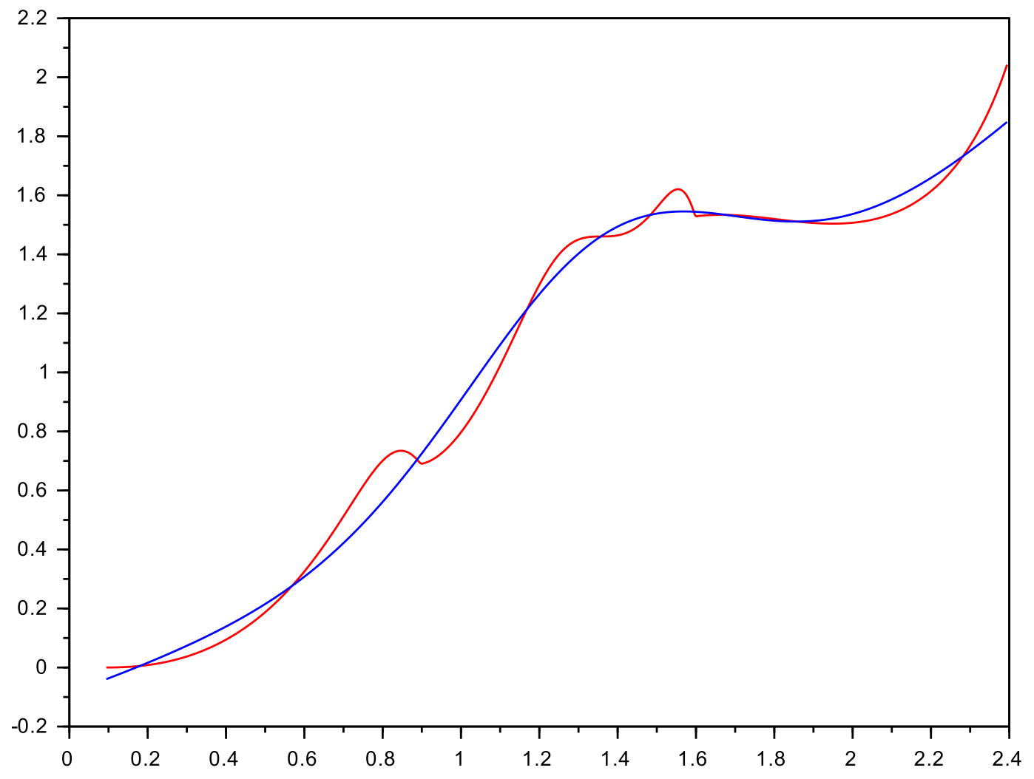
Regresinis spektras ir tendencijos linija
Notes:
Raudona – regresinis spektras. Mėlyna – tendencijos linija (trendline).

Slide 14
Diferencinis spektras
Gauname diferencinį spektrą.
Jis yra netinkamos formos, todėl reikia filtruoti.
Naudojamas juostinis filtras. Tai Gauso funkcija.
Centras – tarp pirmo ir paskutinio lokaliųjų minimumų.
Plotis – minimumai nutolę per 5σ nuo centro.
Pritaikius filtrą, galime aproksimuoti Gausais.
Notes:
Prieš diferencinio spektro filtravimą, jį pastumiame taip, kad mažiausia jo reikšmė būtų 0. Sigma – filtro standartinis nuokrypis, arba pusė pločio; nutolus per 5 std.n. nuo centro, filtro reikšmė beveik 0. Filtrą ir spektrą sudauginame.

Slide 15
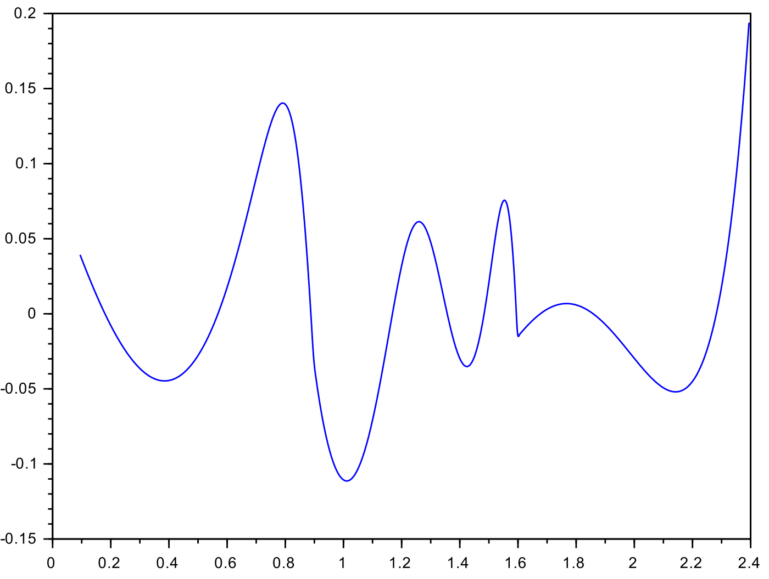
Diferencinis spektras
Notes:
Prieš filtravimą.

Slide 16
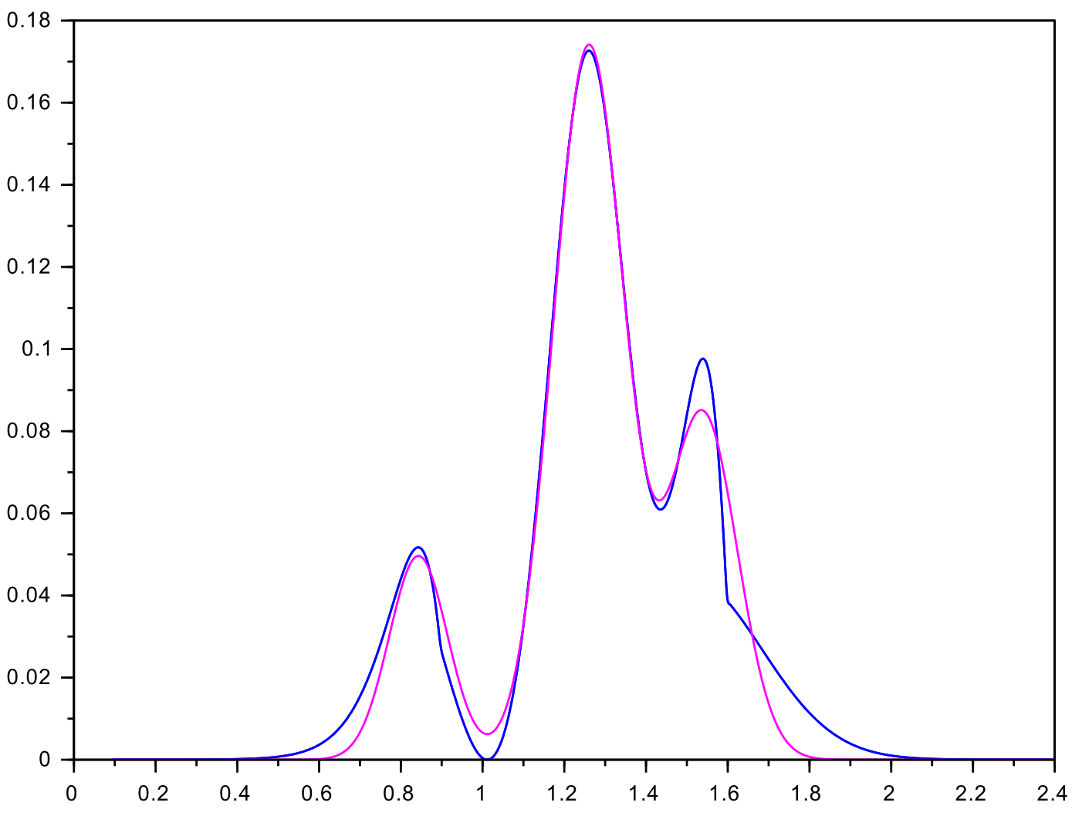
Filtruotas diferencinis spektras
Notes:
Po filtravimo matome, kad diferencinį spektrą nesunku aproksimuoti Gausais. Mėlyna – filtruotas spektras; violetinė – jo aproksimacija. Šis metodas leidžia aptikti sugerties linijų pokyčius.

Slide 17
Realių spektrų analizė
Apdorota 40 spektrų – ~10 iš jų turi kofeino.
Naudota diskriminantinė analizė.
Duomenys – Gauso parametrai.
Notes:
Iš anksto žinome, kuriuose spektruose turėtų būti kofeino. DA – mažiname duomenų dimensiją taip, kad kiek įmanoma geriau atskirtume klases. Duomenų pavidalas – matrica: eilutės – spektrai; stulpeliai – spektrų Gauso parametrai. Jų yra po keturis: 4 alpha, beta ir gamma. Dar vienas parametras – dvejetainis: ar spektre yra kofeino.

Slide 18
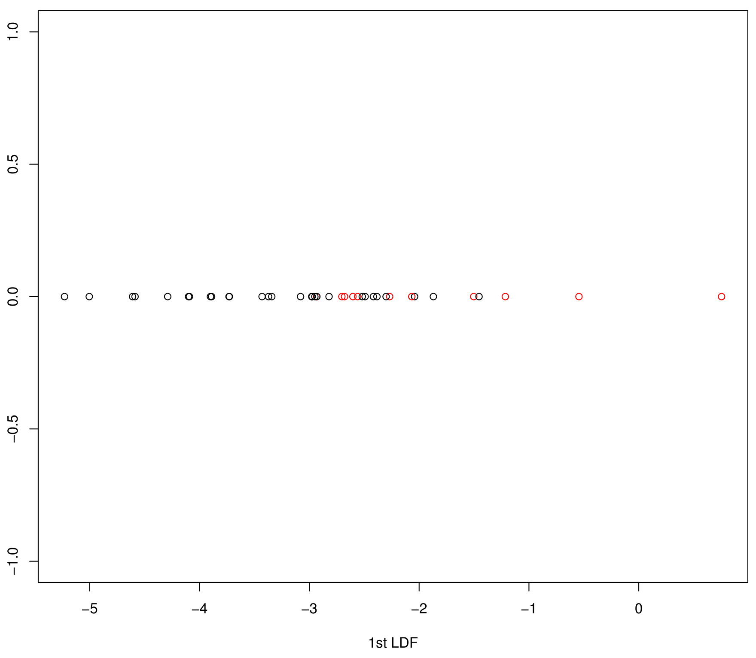
Realių spektrų analizė
Notes:
LDA rezultatas: juoda – nėra kofeino, raudona – yra kofeino. Matome klasių persiklojimą ties x = -1,5. Atskyrimas nėra ypatingai geras: galima to priežastis – priklausomybė nuo bandinio preparavimo. Dėl jos gali būti 2 kofeino spektrų klasės: kofeinas popieriuje ir HDPE tabletėse.

Slide 19
Tolesnis darbas
Apdoroti duomenis MATLAB Statistics and Machine Learning Toolbox įrankiu.
Pagal poreikį tobulinti analizės metodus.
Notes:
Kol kas suplanuoti darbai. Problema - MATLAB VGTU studsoft yra senas (2012 m.); jame tokio paketo neradome. Procedūrą geriname pagal gaunamus rezultatus.

Slide 20
Šaltiniai
Jiang, Y., Ge, H., Lian, F., Zhang, Y., & Xia, S. (2016). Early detection of germinated wheat grains using terahertz image and chemometrics. Scientific reports, 6.
Yin, M., Tang, S., & Tong, M. (2016). Identification of edible oils using terahertz spectroscopy combined with genetic algorithm and partial least squares discriminant analysis. Analytical Methods, 8(13), 2794-2798.
Hashimoto, A., Mori, H., Kanou, M., Yamanaka, A., & Kameoka, T. (2004). Mid-infrared spectroscopic analysis on brewed coffee characteristics. In Asian Pacific Confederation of Chemical Engineering congress program and abstracts (pp. 791-791). The Society of Chemical Engineers, Japan.

